Slide 1
Методическая разработка
урока по теме
«Футуризм»
Дополнительная предпрофессиональная программа
«Живопись» с 8-летним сроком обучения
УП. История изобразительного искусства
8 класс
Возраст обучающихся – 14 - 17 лет
Преподаватель МБУДО «ДХШ № 1» п. Никель Шипулина М.И.

Slide 2
Цель урока – сформировать представление о футуризме (1909 – 1914 гг.) – художественном направлении в искусстве Италии и России, приветствовавшем новые технологии изображением движения и скорости. Выявить культ урбанизма, эстетизацию индустриальных форм, анархическое бунтарство и попытки передать динамику жизни большого города.
Задачи:
Знакомство с художественными принципами, декларациями и манифестами футуризма.
Раскрыть особенности живописного языка художников-футуристов.
Расширить представление о направлениях в искусстве модернизма.

Slide 3
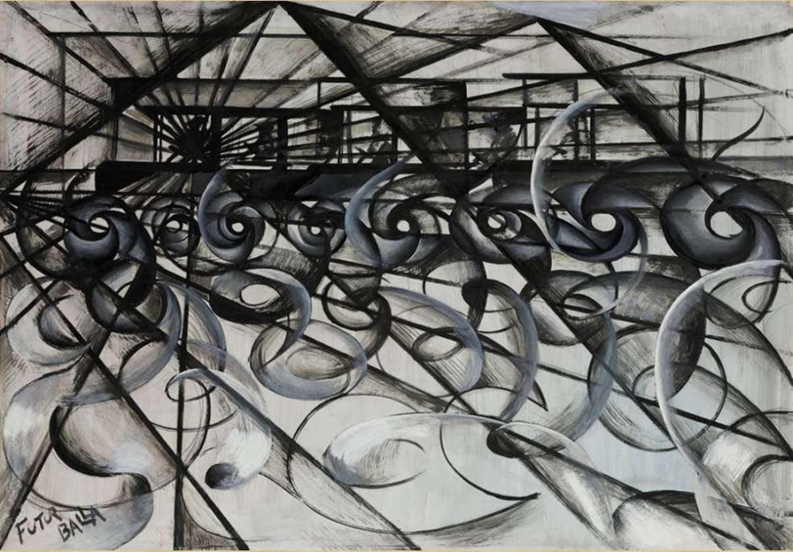
ФУТУРИЗМ

Slide 4
Футуризм — это авангардное течение в искусстве (живописи, литературе, скульптуре, архитектуре) начала ХХ века, которое отвергало достижения классической культуры и воспевало наступающую индустриальную эпоху. Футуристы принципиально отказывались от традиционного художественного наследия, предлагали современникам создать новую модель устройства мира, основанную на идеях урбанизации и технического прогресса. В футуризме приветствовалось прославление движения, энергии, скорости, передовых достижений науки и техники.
Источник: https://veryimportantlot.com/ru/news/blog/futurizm-stil-v-zhivopisi

Slide 5
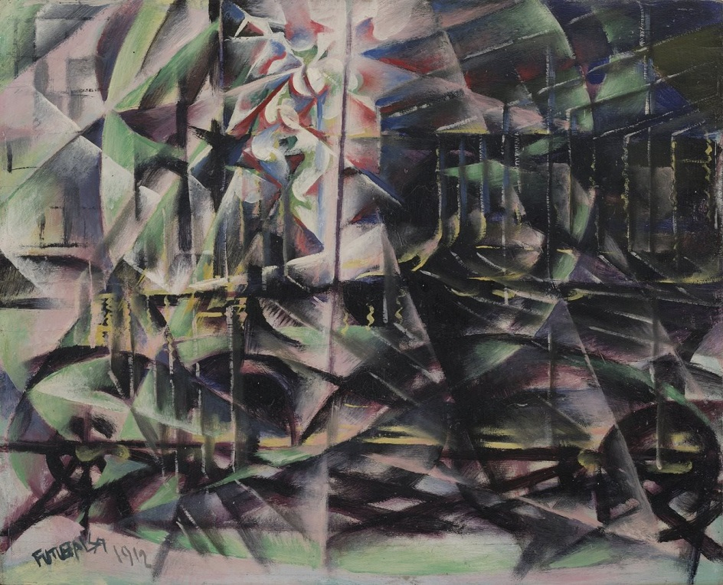
Джакомо Балла «Разгоняющийся автомобиль». 1912

Slide 6
Футуризм заимствовал у фовизма выразительность цвета, а у кубизма — художественные формы с множеством раздробленных фигур и острых углов. Приверженцы этого течения радостно приветствовали революционные идеи, с энтузиазмом восприняли начало Первой Мировой войны, в которой видели радикальный способ очищения мира от старого мирового порядка.
Источник: https://veryimportantlot.com/ru/news/blog/futurizm-stil-v-zhivopisi

Slide 7
Футуризм в качестве течения в искусстве изначально появился в Италии. Официальной датой его создания считается 20 февраля 1909 года. В этот день поэт Филиппо Маринетти опубликовал в популярной газете «Манифест футуризма». В своем сочинении 32-летний автор обращался к деятелям искусства (в первую очередь — к художникам) с призывом к созданию новой концепции красоты в противовес старой традиционной культуре. Основополагающий документ нового течения провозглашал культ будущего и дал громкое название движению — «футуризм» (от лат. futurum — будущее).
Источник: https://veryimportantlot.com/ru/news/blog/futurizm-stil-v-zhivopisi

Slide 8
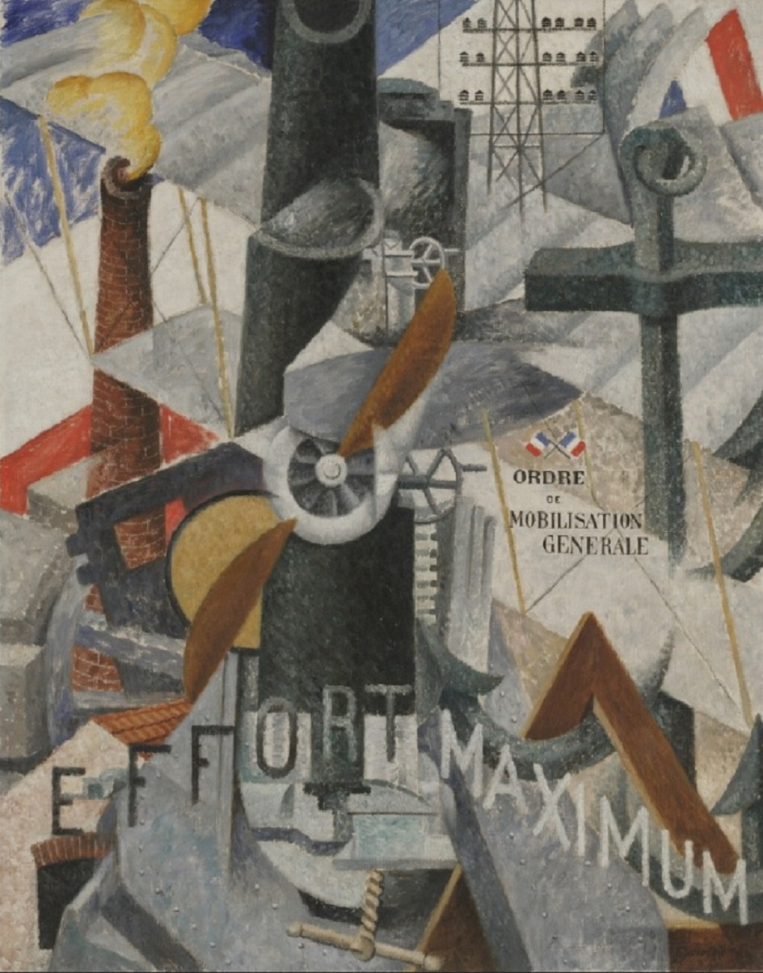
Джино Северини «Визуальный синтез идеи. Война»
Картины футуристов легко узнаваемы по характерным особенностям:
обилию ярких цветов и строгих форм;
глубокому философскому подтексту сюжета;
динамичности;
акценте на тематиках войны и технического прогресса;
стремлению автора изобразить предметы в движении.
Источник: https://veryimportantlot.com/ru/news/blog/futurizm-stil-v-zhivopisi

Slide 9
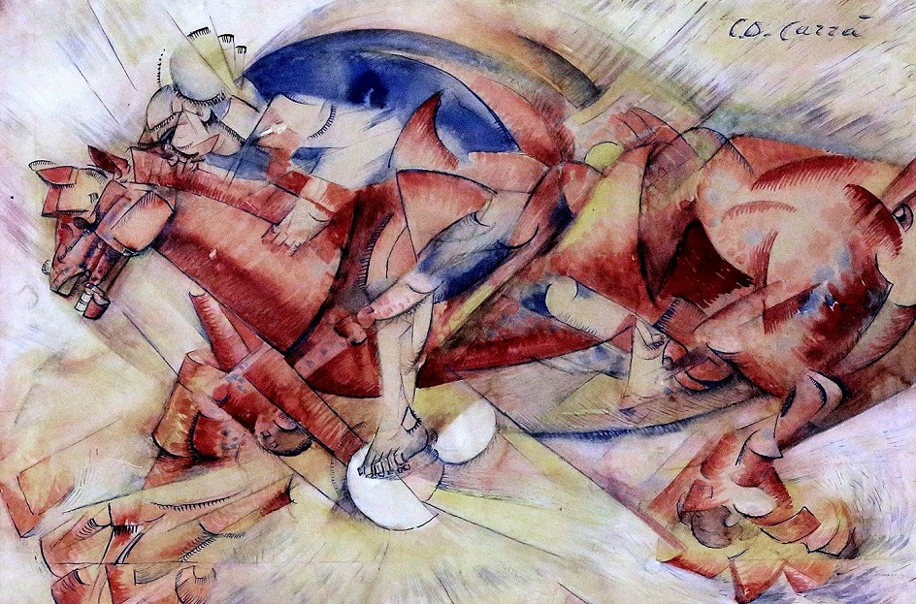
Карло Карра «Красный всадник»

Slide 10
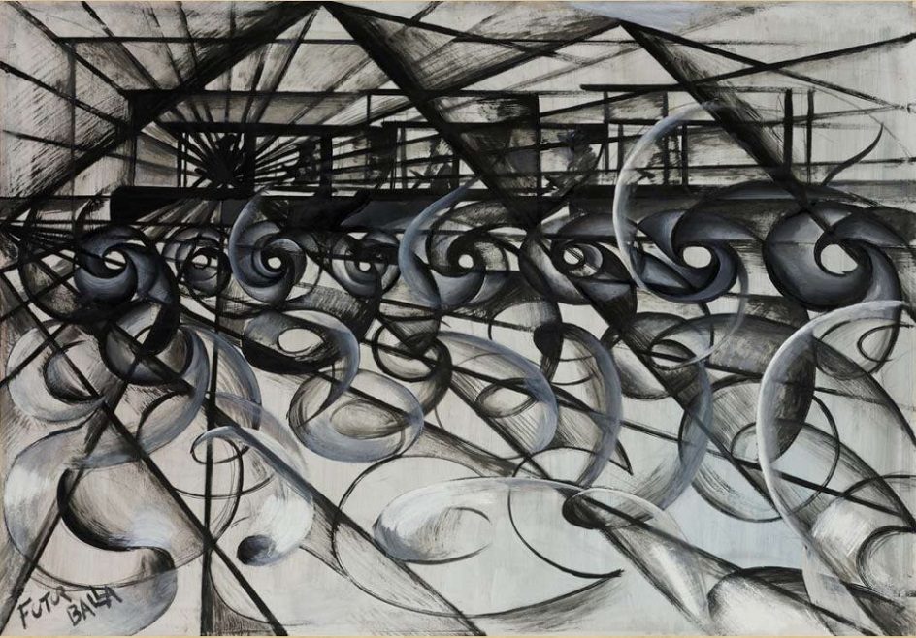
Джакомо Балла
«Движение автомобиля»
Джакомо Балла (1871-1958) — в начале творческой карьеры тяготел к импрессионизму и увлекался пуантилизмом. В качестве футуриста известен абстрактными композициями, активно пытался воплощать свои идеи в скульптуре и прикладном искусстве. В 30-е годы вернулся к классической манере рисования.
Источник: https://veryimportantlot.com/ru/news/blog/futurizm-stil-v-zhivopisi

Slide 11
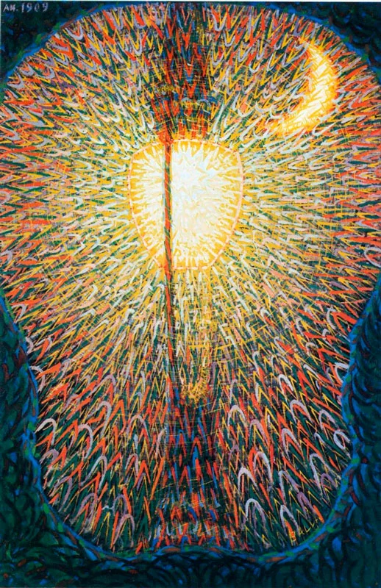
Джакомо Балла «Уличный фонарь»
1910 – 1911 гг.
Полотно - в человеческий рост высотой. И, казалось, посвящено такому незначительному предмету - уличному фонарю, но это - электрический фонарь, новшество тех лет.
К тому же, картина была своеобразной иллюстрацией к манифесту Маринетти под необычным наименованием «Убьем лунный свет!».
На картине как раз видно, как свет фонаря гасит свет луны, находящейся в верхнем правом углу.

Slide 12
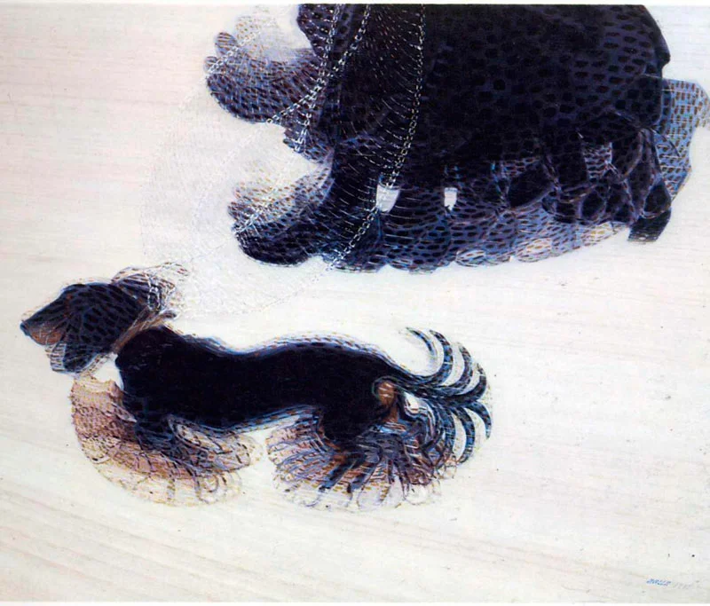
Джакомо Балла
«Динамизм собаки на поводке» 1912 г.
Балла экспериментирует в технике симультанности (одновременности). Художник хотел передать последовательность фаз движения какого-либо объекта.

Slide 13
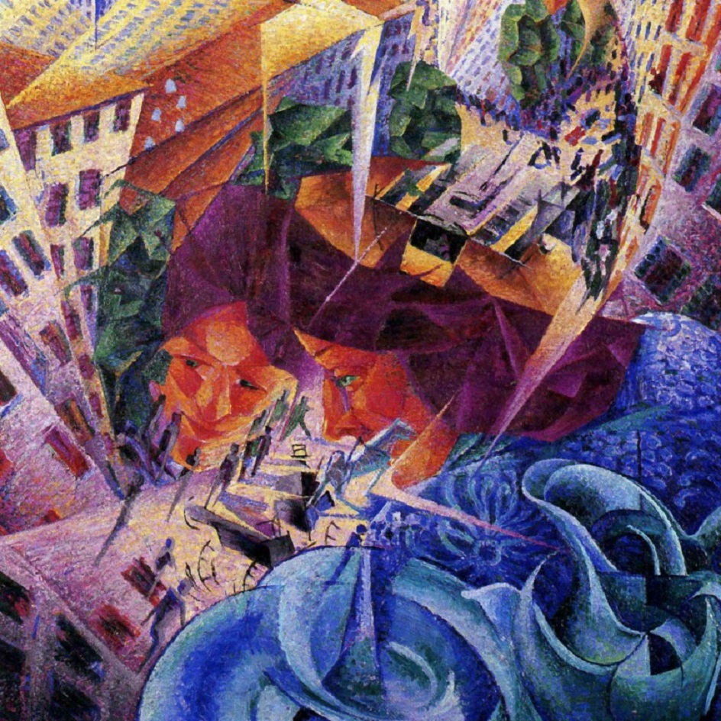
Умберто Боччони (1882-1916) — итальянский художник и теоретик футуризма, автор «Технического манифеста футуристической живописи».
Изучал импрессионизм и постимпрессионизм, увлекался пуантилизмом и дивизионизмом.
Источник: https://veryimportantlot.com/ru/news/blog/futurizm-stil-v-zhivopisi
Умберто Боччони «Симультанные образы»

Slide 14
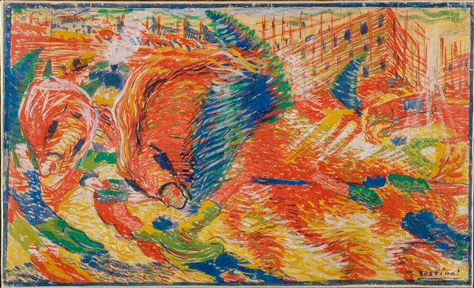
Умберто Боччони "Город встает", 1910
На картине видны силуэты строящегося города. Весь передний план заполнен изображением ломовых лошадей и погонщиков. Реальные кони превращены в сказочных мифологических существ, уподоблены рассыпающемуся огненными искрами вихрю. Художник изображает не просто движущийся объект, но как бы само движение, вернее, поток энергии (он изобрел даже специальные термины: сило-линии и сило-формы), в котором творящее, созидательное начало неотделимо от разрушительного. Его кони в своем полете несут гибель погонщикам...

Slide 15
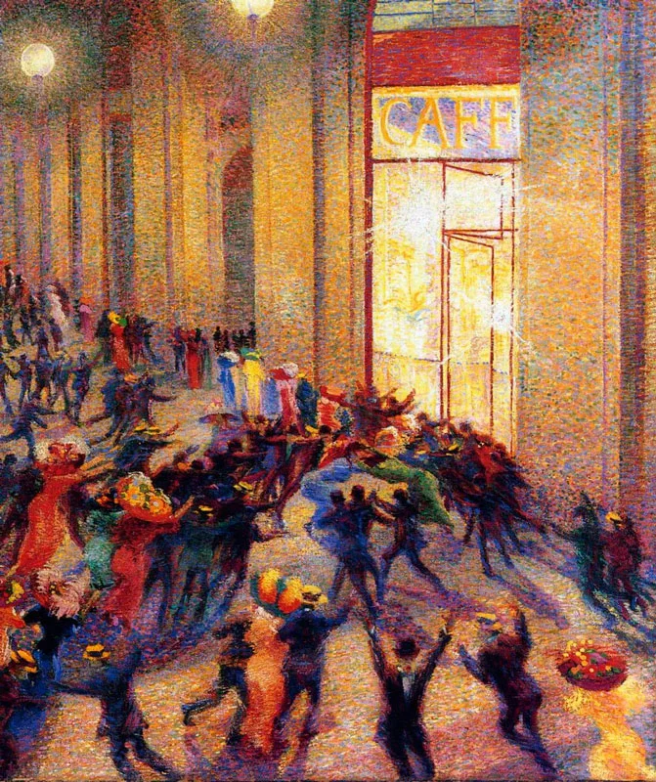
Умберто Боччони «Мятеж в галерее» 1910 г.

Slide 16
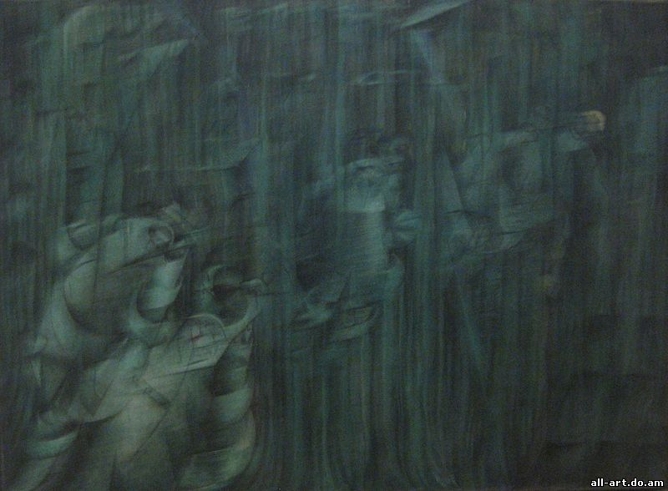
Умберто Боччони «Состояние души III. Те, кто остаются» 1911.
Музей современного искусства, Нью-Йорк
Источник: https://all-art.do.am/board/stili_i_napravlenija_v_iskusstve/futurizm_chast_1_futurizm_v_italii/1-1-0-3
© All-art.do.am

Slide 17
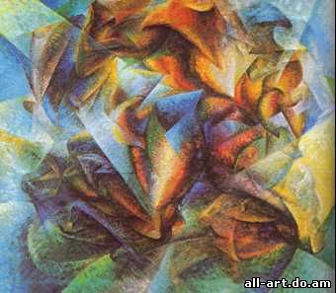
Умберто Боччони «Динамизм футболиста» 1913 г.

Slide 18
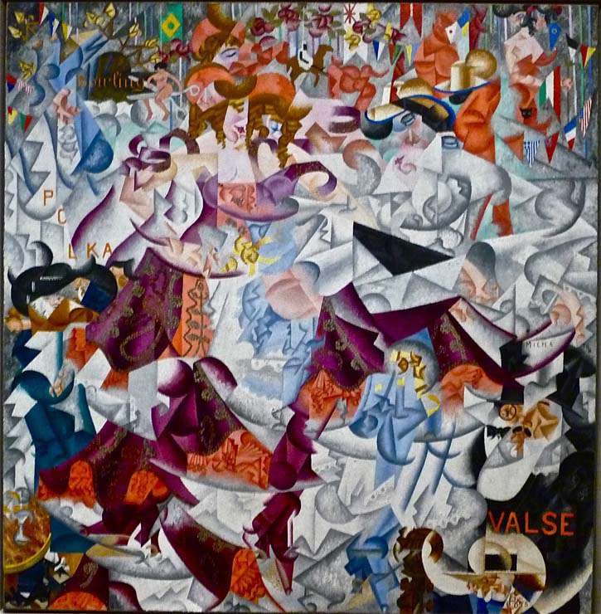
Джино Северини
«Динамичный иероглиф бала Табарен» 1912 г.

Slide 19
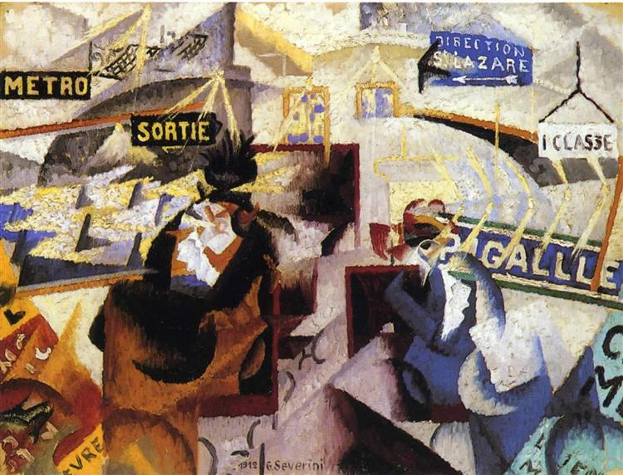
Джино Северини «Норд – Зюд» 1912 г.

Slide 20
В 1912 году в Париже состоялась первая выставка футуристов, экспонаты которой позже демонстрировались в разных странах Европы (Голландии, Бельгии, Англии, Швейцарии, Германии, Австро-Венгрии). Революционные идеи футуристов не нашли большого отклика среди европейских художников. Только в России появилось множество энергичных сторонников нового течения. Здесь Давид Бурлюк организовал литературно-художественную группу «Гилея» в которую вошли многие молодые поэты и художники.
Источник: https://veryimportantlot.com/ru/news/blog/futurizm-stil-v-zhivopisi

Slide 21
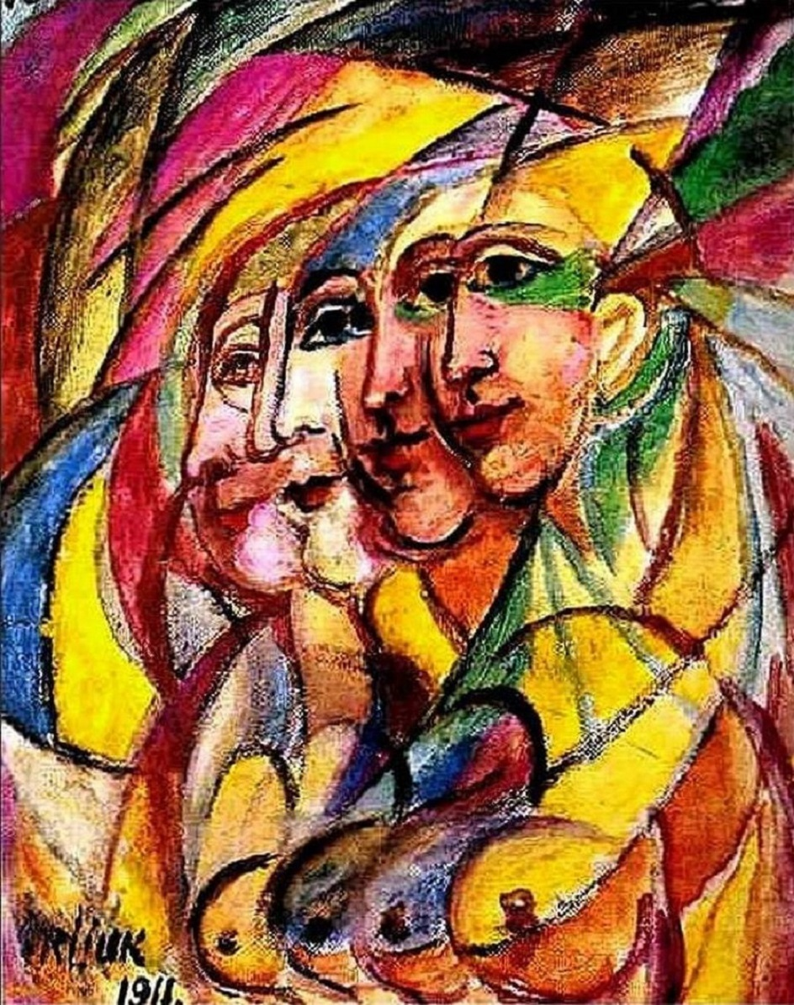
Давид Бурлюк (1882-1967) — русский футурист.
Во время Гражданской войны, эмигрировал сначала в Японию, а затем — в США. Принимал активное участие в просоветски настроенных художественных группах, но на Родину не вернулся.
Источник: https://veryimportantlot.com/ru/news/blog/futurizm-stil-v-zhivopisi
Давид Бурлюк «Футуристическая женщина»

Slide 22
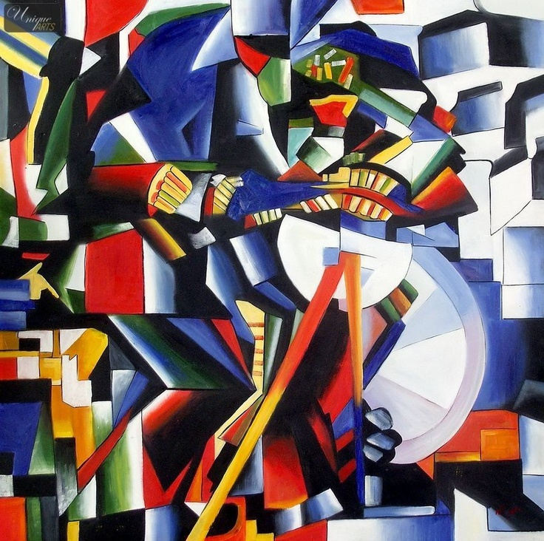
Казимир Малевич «Точильщик» 1912 г.
Холст, масло 79 х 79 см

Slide 23
Основа композиции картины — колесо, которое Малевич, видимо, хотел поначалу визуально «раскрутить». На картине заметно влияние итальянского футуризма, проявившееся во множестве пальцев, прижимающих нож к колесу и ступней, нажимающих на педаль. В повторениях бесчисленно раздробленных контуров и силуэтов, оказывающихся в неуловимую долю времени как бы в разных точках пространства, в стальном серо-голубом колорите, контрастно оттенённом ржавыми пятнами цвета, и заключается «принцип мелькания», которого добивался Малевич и вынес этот термин в подзаголовок картины.
Футуристическая энергия реализуется в мелькании деталей, а кубистическая структурность в обретении однородных элементов, способных составить любую конструкцию, которая на данном этапе воссоздаёт реальное явление, но в то же время может стать беспредметной.

Slide 24
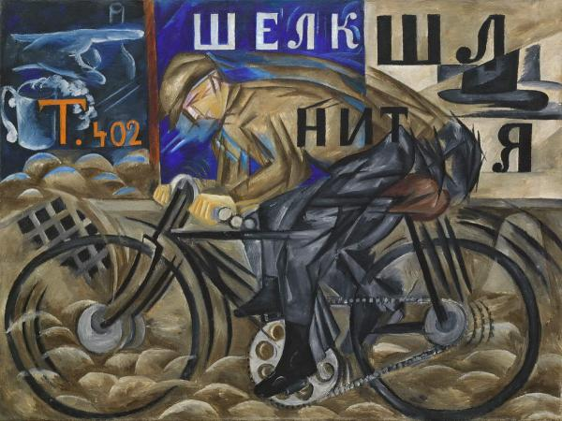
Наталья Гончарова «Велосипедист» 1913 г.

